Slide 1



Project HZIV4FEDASIL Infosessie maart 2026

Slide 2

Agenda
Project « HZIV4FEDASIL / CAAMI4FEDASIL »
Formulier « Mediform »
Praktische Info
Vraag/Antwoord

Slide 3
Project « HZIV4FEDASIL »

Slide 4



Project « HZIV4FEDASIL »
Wat ?
Samenwerking tussen HZIV en Fedasil
Waarom ?
De administratieve / financiële procedures voor de medische kosten van VIB’s vereenvoudigen
Hoe ?
Gedigitaliseerd proces:
Raadpleging van de rechten van VIBs
Tarificatie Fedasil delegeert deze taken aan de HZIV
Facturatie
Terugbetaling van zorgverleners

Slide 5

Project « HZIV4FEDASIL »
Voor welke VIB’s is dit van toepassing?
Alle verzoekers om Internationale Bescherming
Bewoners in een opvangcentrum (Fedasil/partners) + VIB No Show(privé-adres, wachtlijst,…)
NBMv NVIB
!! Niet de bewoners van een LOI > POD Maatschappelijke Integratie > projet MediPrima
Welke zorgverleners zijn betrokken?
Ziekenhuizen
Apotheken
Eerstelijns psychologische zorgverstrekkers (ELP)

Slide 6
Project « HZIV4FEDASIL »
Waar staan we ?
Ontwikkelings fase
… - 2023
Pilootfase
15/07/24
LANCERING
« GO LIVE » FASE 1 01/04/2026
2de fase: huisartsen & tandartsen

Slide 7
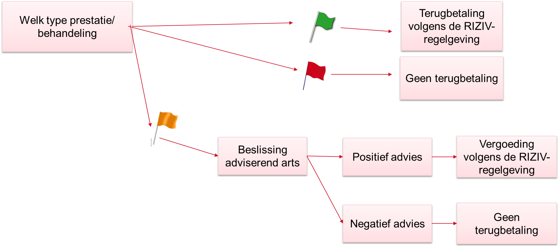
Project « HZIV4FEDASIL »

Slide 8
Project « HZIV4FEDASIL »
Hoe werkt het?
Fedasil stuurt dagelijks een lijst van rechthebbenden naar de HZIV
VIB geïdentificeerd via « MyCareNet » als een aparte categorie rechthebbenden van de HZIV met een pseudo- aansluitingsnummer « 691 »
De HZIV handelt in naam en voor de rekening van Fedasil, afhankelijk van de periode van de rechten van de VIB en een betalingsverbintenis.
Facturen worden elektronisch getransfereerd naar de HZIV.

Slide 9




Project « HZIV4FEDASIL »
Wat verandert er ?
Wat verandert er niet?
Oranje code > Nood aan voorafgaande medische goedkeuring
voor specifieke zorgen/behandelingen (bv. geneesmiddelen hoofdstuk IV, IV bis, VIII
Rode code > Wordt niet ten laste genomen door Fedasil (De min lijst van het KB 9 april 2007, vb: orthodontie, fertiliteit)
ALLE andere zorgverleners
Prestatie met groene code
VIB zonder requi
Ziekenhuis/Apotheek
Consultatie rechten VIB via MyCareNet
Elektronische facturatie
naar HZIV
Betaling van de facturen door HZIV
Een requisitorium is noodzakelijk (online aanvraag)
Facturatie naar Fedasil

Slide 10
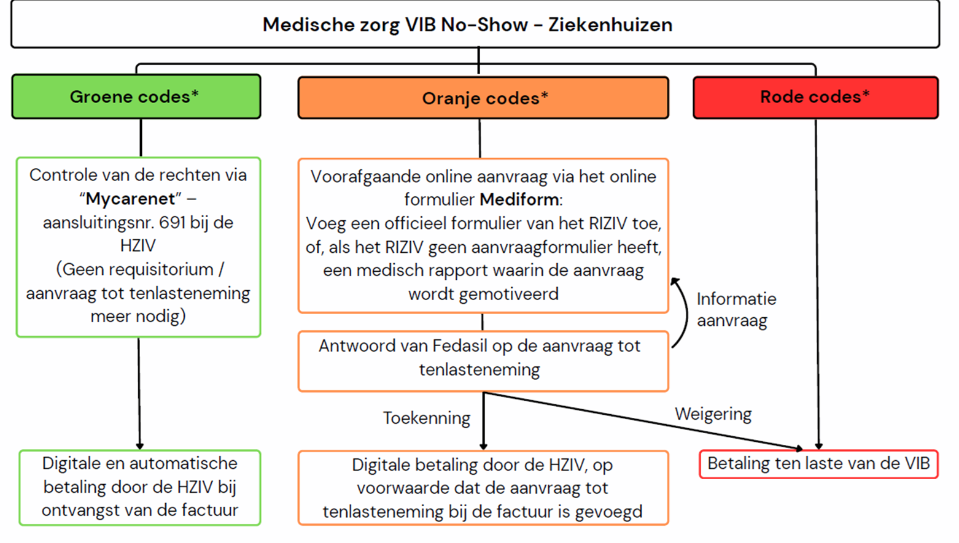

Slide 11



Project « HZIV4FEDASIL »
Apotheek
1) Medicatie terugbetaald door het RIZIV, zonder akkoord adviserend arts (vb. antibiotica)
Groene code > rechtstreeks afgeleverd aan de VIB, op basis van een voorschrift
2) Medicatie terugbetaald door het RIZIV, onderworpen aan voorafgaande goedkeuring : hoofdstuk IV/IVbis/VIII (bv. Biktarvy)
Oranje code > aanvraag voor terugbetaling indienen via het online formulier > akkoord afgeleverd via email> aflevering door de apotheek
3) Médicatie categorie D = medicatie en producten die niet terugbetaald worden door het RIZIV, maar wel door Fedasil (vb. Vitamine D). Fedasil stelt een categorie D-lijst op voor geneesmiddelen en medische hulpmiddelen
- Producten op de lijst= code groen > ten laste genomen > afgeleverd door de apotheek
- Producten niet op de lijst = code rood > niet ten laste genomen > ten laste VIB

Slide 12



Wat als een VIB ingeschreven is bij een andere mutualiteit?
De VIB maakt geen deel uit van project HZIV4FEDASIL (code 691)
Mutualiteit > ten laste name van het gedeelte verzekerd door de ziekte- en invaliditeitsverzekering
Fedasil > ten laste name van het REM-geld (factuur verstuurd naar de
hoofdzetel van Fedasil)

Slide 13
Project « HZIV4FEDASIL »
Apotheek > specifieke gevallen
REM-geld
VIB ingeschreven bij een mutualiteit (vb. Een VIB die werkt en ingeschreven is)
> betaalt het REM-geld aan de apotheek
> Vraagt het BVAC-attest op (= Bijkomende Verzekering/ Assurance Complémentaire)
> Dient een aanvraag tot terugbetaling in, rechtstreeks bij de hoofdzetel van Fedasil (ook mogelijk via email)

Slide 14
Project « HZIV4FEDASIL »
Key messages voor de ziekenhuizen/ apotheken
Consultatie van de rechten van de VIB via « MyCareNet »
HZIV controleert de factuur via de lijst met rechthebbenden en betaalt automatisch de prestaties
Geen requisitoria meer (voor de groene codes) > een identiteitsbewijs volstaat voor de VIB (oranje kaart, bijlage 26 of bijlage 25)
Bepaalde soorten zorg kunnen nooit wettelijk worden gefactureerd voor de VIB (zoals orthodontie en vruchtbaarheidsbehandelingen)
Voor de overige zorgverlening> dezelfde richtlijnen als voor Belgische burgers zijn van toepassing + wettelijke goedkeuringen worden aangevraagd bij de adviserend arts van Fedasil
Aanvragen voor goedkeuring> NIET ELEKTRONISCH INGEDIEND (zoals bij de mutualiteiten) > aanvragen moeten worden ingediend bij de adviserend arts van Fedasil via het formulier met een medisch verslag, waarbij steeds de RIZIV-nomenclatuurcode moet worden vermeld.
Geneesmiddelen uit de categorie IV, IV bis, VIII > de specialist moet het uitgeprinte voorschrift en het correcte aanvraagformulier (met handtekening) bezorgen.

Slide 15
Formulier Mediform

Slide 16
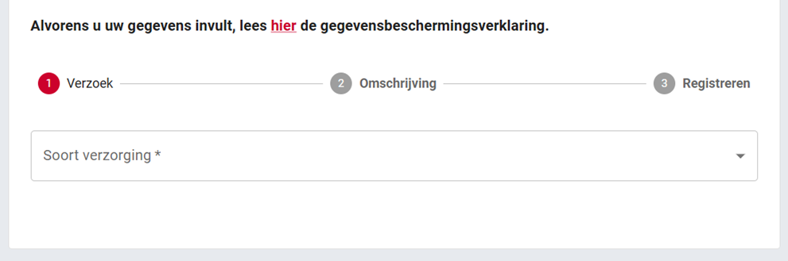
Formulier « Mediform »
Online formulier om een aanvraag requisitorium of een aanvraag tot ten laste name voor de oranje codes (ziekenhuis/apotheek) in te dienen
De oude link voor aanvraag requisitoria zal ook naar het nieuwe formulier leiden

Slide 17

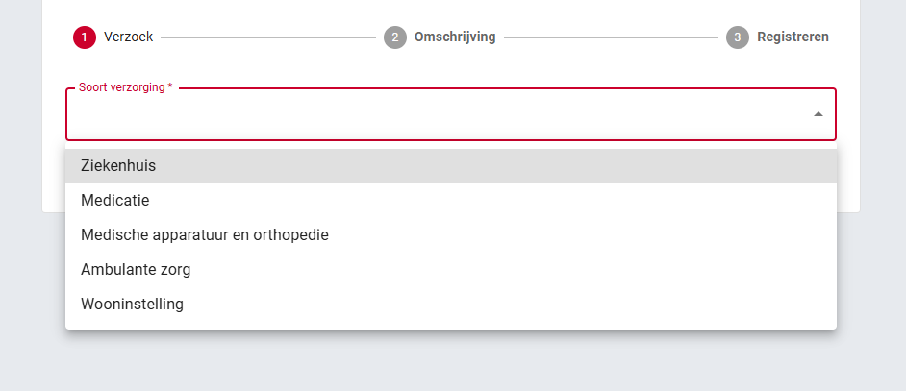

Slide 18
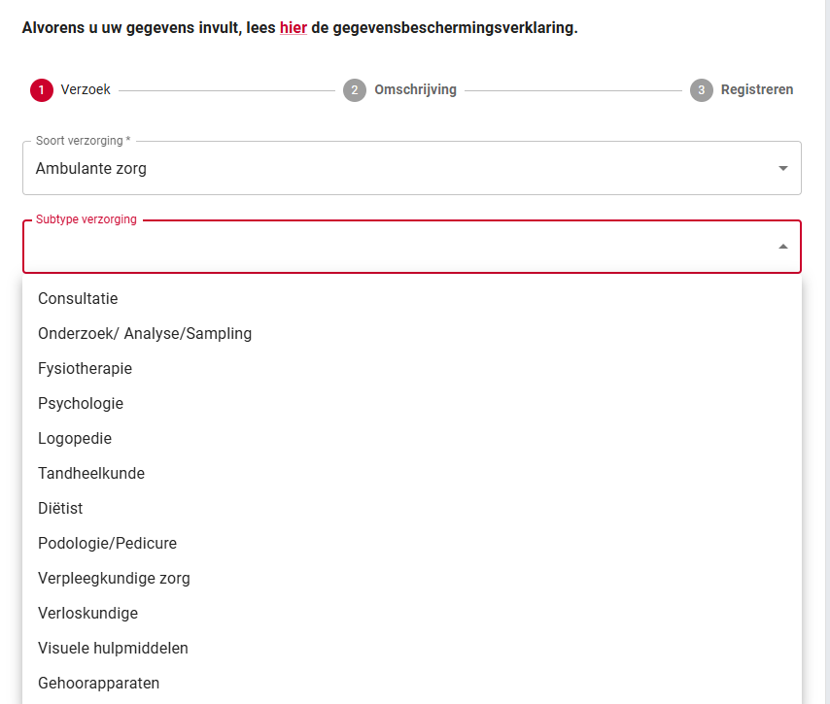

Slide 19
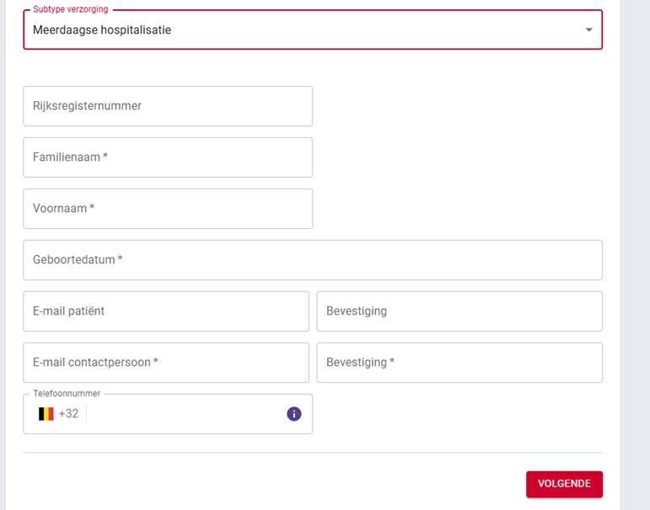
Formulier « Mediform »

Slide 20
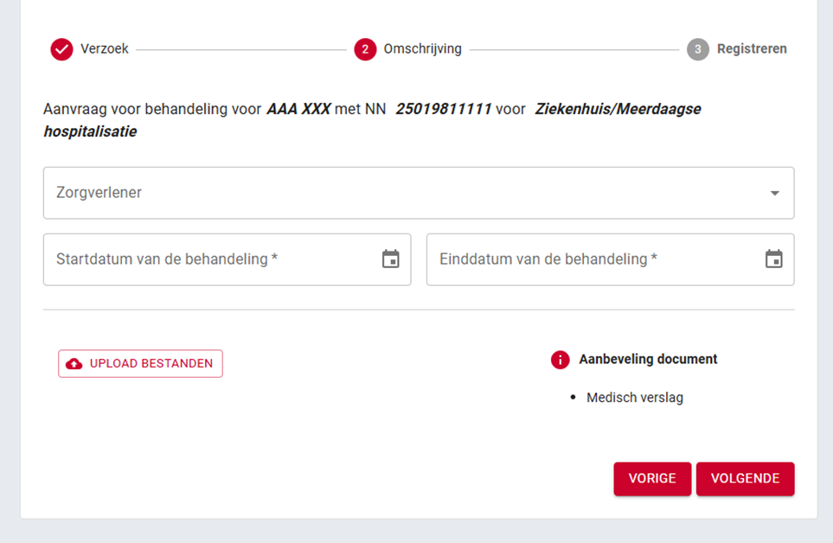
Formulier « Mediform »

Slide 21
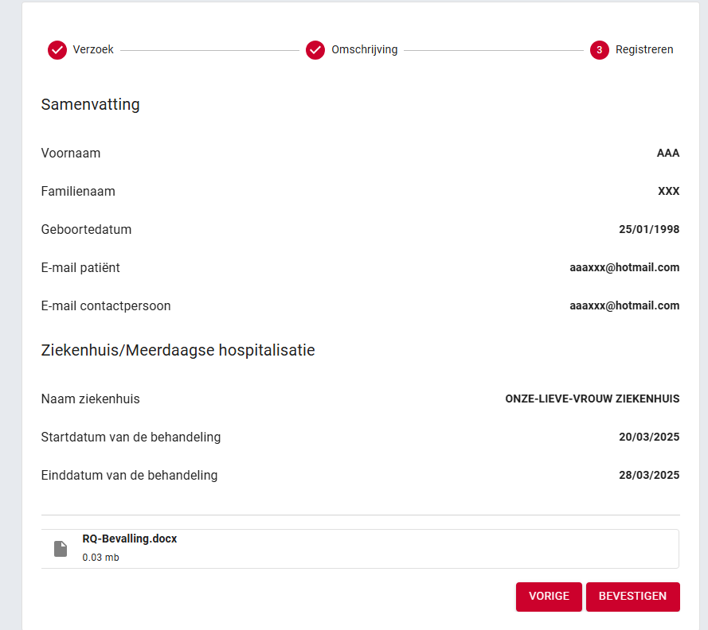
Formulier « Mediform »

Slide 22
Formulier « Mediform »
Communicatie van de beslissing: 2 mails
Eerste mail :
Bevestiging van de aanvraag.
Direct antwoord over de competentie indien Fedasil niet bevoegd is
Tweede mail :
Na analyse of de medische kosten ten laste genomen worden
Ontvangen van een requisitorium of een weigering

Slide 23
Praktisch

Slide 24
Project « HZIV4FEDASIL »
Opmerkingen
‘691’HZIV4FEDASIL = geen aansluiting bij de mutualiteit.
Fedasil hevelt enkele taken over aan de HZIV, maar dit betekent niet dat de VIB hierdoor een ziekteverzekering hebben bij de HZIV en aangesloten zijn als leden van de HZIV. VIB hebben dus niet automatisch dezelfde rechten & plichten als iemand die als lid is aangesloten bij de HZIV.
Annulatiekosten en supplementen die niet door het RIZIV worden terugbetaald, worden ook niet door Fedasil gedekt.

Slide 25

Helpdesk No show (vragen over Mediform, rechten van een verzoeker,…)
Een telefoonpermanentie van maandag tot vrijdag (9 - 12h)
02/213 43 25 (FR)
02/213 43 00 (NL)
Email: medic@fedasil.be
Email algemene vragen/opmerkingen project HZIV4Fedasil:
FHQ_Med@fedasil.be

Slide 26

Helpdesk CAAMI
Vragen met betrekking tot afgewezen facturen of diensten, betalingen.
Helpdesk elektronische facturatie van de HZIV:
Via telefoon via (9h-12h & 13h-16h):
02/229 34 33 (FR)
02/229 34 34 (NL)
Via email efac4fedasil@caami-hziv.fgov.be
Website HZIV: facturatie instructies

Slide 27
Informatie
Informatie voor de VIB No Show
Nieuwe infopagina’s op FedasilInfo
Informatieve video’s
Nieuwe flyer
Voor professionals
FAQ Medische Kosten VIB No Show
Website Fedasil HZIV4Fedasil
!! Site nomenclature codes & medication !!
https://mediform.fedasil.be/lookup/index.html

Slide 28
Facturatie – buiten scope HZIV4Fedasil
Zorgen buiten het ziekenhuis, ELP & Apotheek: een online aanvraag (requisitorium) altijd nodig voor VIB No show
Facturatie:
via Peppol/Mercurius (identificatienummer: BE0860 737 913).
naar het e-mailadres medic@fedasil.be
Verwerk het requisitorium en de factuur in 1 pdf.
Facturatie: aanvraag terugbetaling REM-geld kan ook per mail (medic@fedasil.be)

Slide 29
Praktisch / overgang
Persoon niet gevonden in MyCareNet (en wel VIB)=> contact met helpdesk
Na indienen verzoek: duurt ong. 3 à 5 werkdagen voor deze verschijnt in MyCareNet
Aanvragen oranje codes midden april: uitstel aanvraag tot april
Aanvraag groene code: weigering wegens onnodige aanvraag
Overgang: ziekenhuizen kunnen nog op papier factureren (ong. 4 maanden)

Slide 30
VRAGEN ?

